Slide 1

智能辅助核酸采样系统
参赛命题：企业命题2

Slide 2
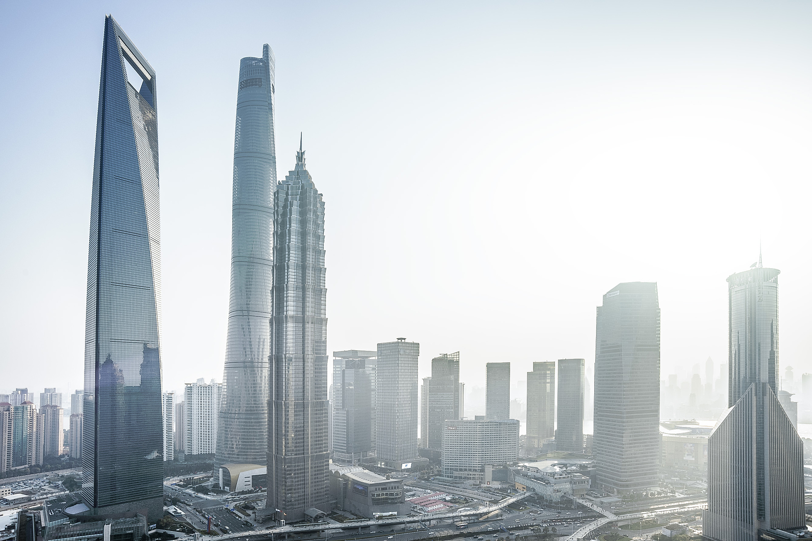
CONTENT 目录
项目背景
项目优势
产品介绍
技术路线
模块划分
效果演示
项目实现

Slide 3

项目背景
人工登记效率低
HoloLens 执行人脸和二维码识别
人工采样核酸的效率低
借助 HoloLens，执行人脸和二维码识别
核酸采样人员负担重
STM32 操控一体式回收机器人
人多检测人员少，检测负担重
操控棉签和实现棉签的自动回收
检测结果错误率高
智能机械臂辅助采样
检测任务重，人工错误率比较高
基于六轴机械臂实现智能化辅助采样

Slide 4
项目优势
核酸检测模式 | 优点 | 缺点
医务人员检测 | 采集容错性更强 人性化服务 | 疲惫后易出错 人力资源利用率低 易出现信息传递错误
机器人辅助人工检测 | 不会疲惫 可减少信息传递错误 减少人工工作量 相对低成本 | 采集容错性差 开环控制，无法确保安全性与可靠性
纯核酸机器人检测 | 自动化程度高 一致性强 信息传递错误最少 | 技术难度大 成本高
Notes:
还得改

Slide 5
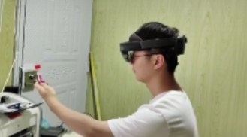
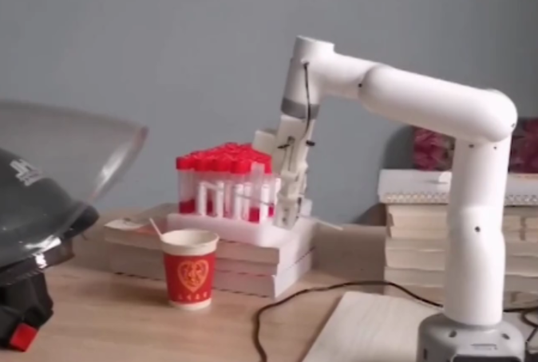
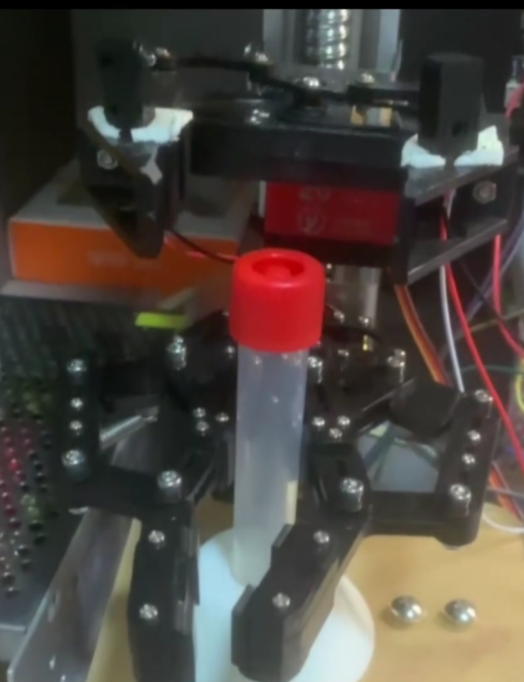
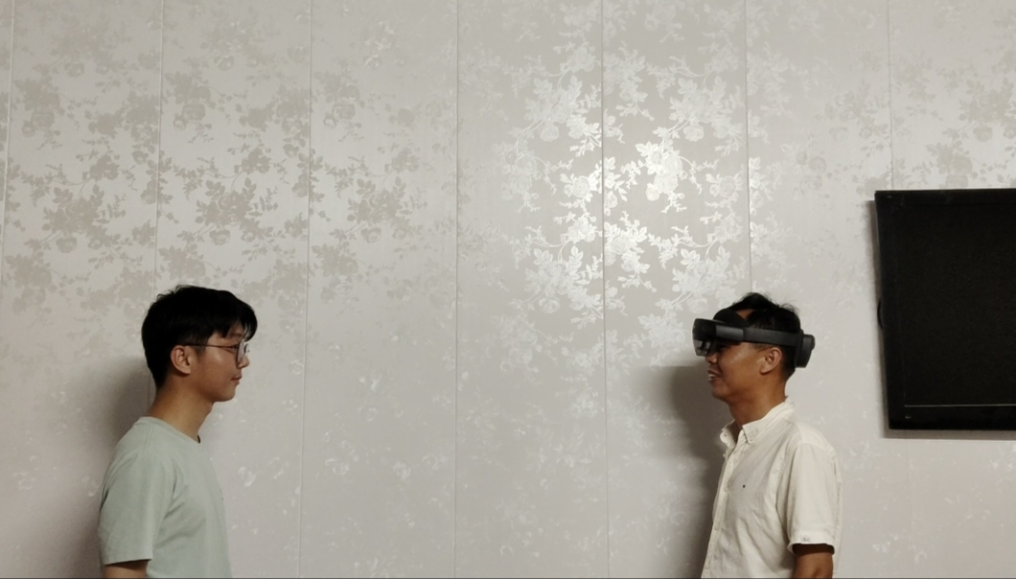
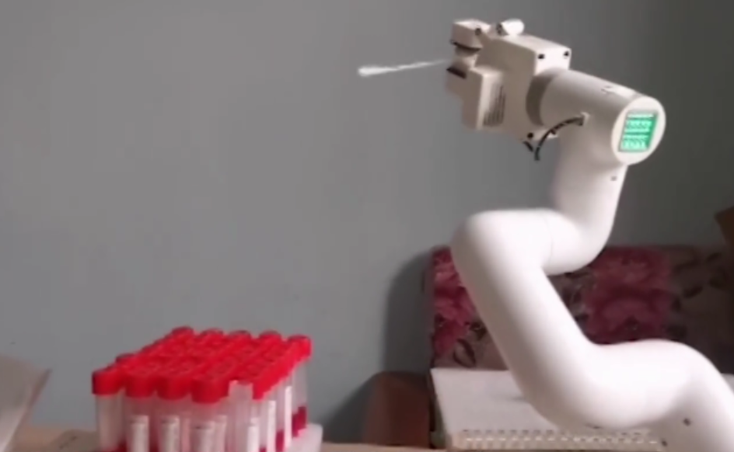
产品介绍
HoloLens 执行二维码和人脸识别
STM32 操控实现棉签回收
机械臂采样核酸

Slide 6
模块划分
HoloLens 2
HoloLens 2 模块使用HoloLens 2 设备实现被测人员扫描、采样管ID扫描和人员-采样管关联。医护人员在持续高强度作业下易疲惫，疲惫后容易出现错误匹配。对此，我们使用采样管ID扫描技术，由设备预先扫描采样管上所张贴的采样管ID，之后使用人脸识别技术，自动将被采样人员信息与采样管关联在一起，减少此类错误。
采样管ID扫描：我们使用摄像头扫描采样管上的条形码，结合被测人员扫描模块实现采样管与人员信息的关联。在扫描一采样管后，系统自动记录采样管ID。
人员扫描：我们使用人脸识别实现非接触人员扫描，人脸信息可预先录入系统或存放在第三方人员信息数据库中。

Slide 7
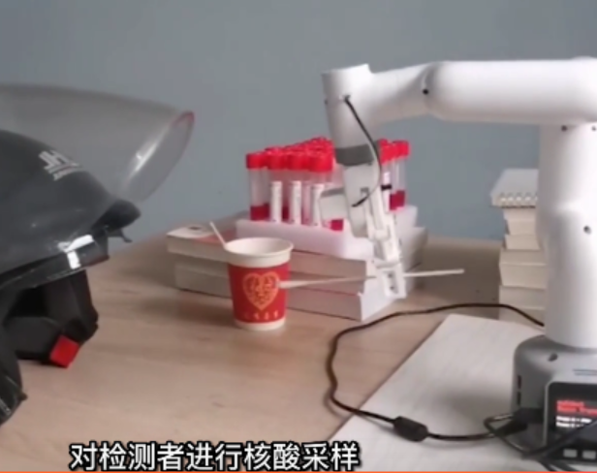
模块划分
机械臂模块
本模块基于六轴多功能机械臂开发，使用机械臂动作，进而操纵采样棉签，完成咽拭子采样流程，并结合一体回收机器人模块回收样本。对比与以前人工采样，机械臂采样第一是可以减少重复性工作带来的错误；第二便是机械工作更加规范，可以有效的抵制疫情病毒的交叉感染风险。
机械臂采样模块中：使用串口下发机械臂动作指令给机械臂，然后由机械臂内建闭源代码执行动作。

Slide 8
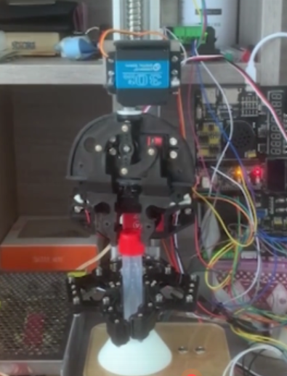
模块划分
一体回收机器人模块
本模块基于多个现有基础部件自主研发，使用STM32操控。
试管盖旋紧旋松：使用滑台、电机、舵机与机械爪实现；
检测棉签：使用红外对射传感器检测。
试管夹持：使用舵机与机械爪实现，并配合机械臂采样模块回收样品；
采样管放置检测：使用压力传感器实现；

Slide 9
技术架构
基于摄像头实现人脸识别;
基于压力传感器实现棉签计数与采样管检测
感知层技术
传输层技术
基于天翼物联网平台（AIoT）实现复杂网络环境下数据传输
控制层技术
使用舵机控制滑台与多个机械爪动作完成机器人的各项功能。
软件及开发环境
STM32 HAL、Java、Python
云应用
使用云端的计算资源完成数据对接。

Slide 10
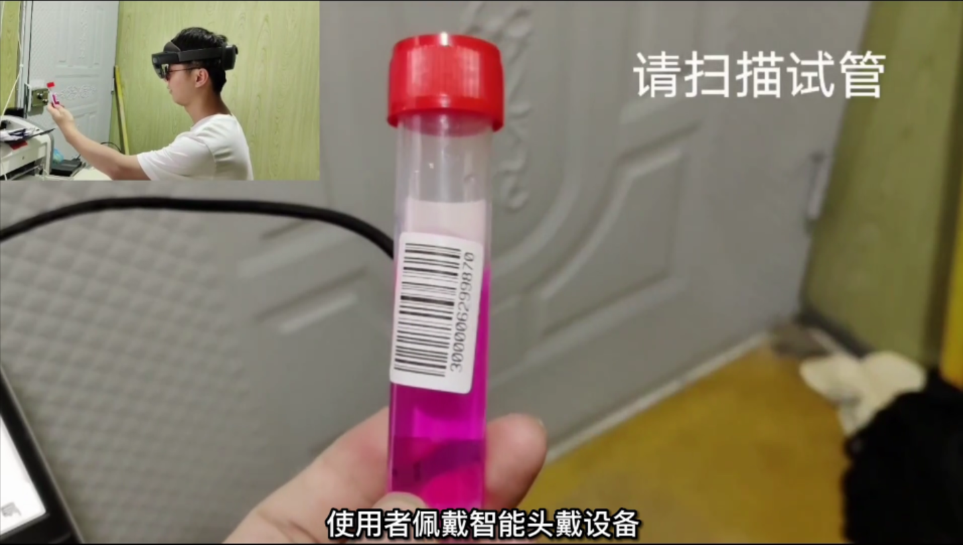
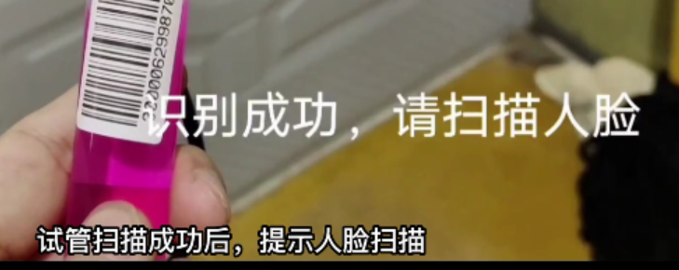
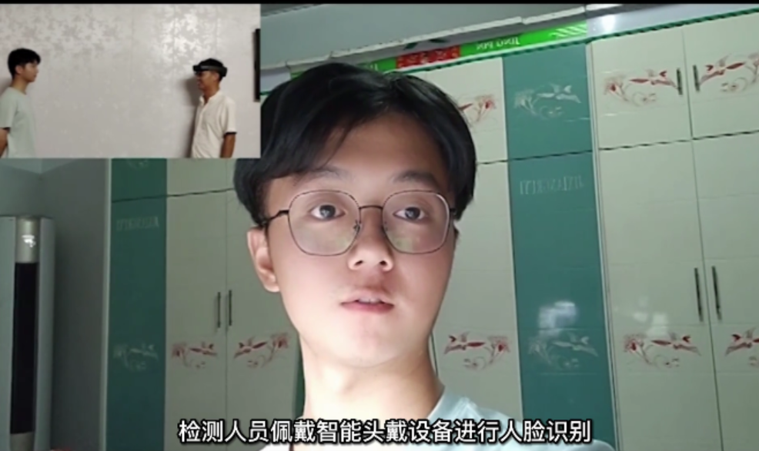
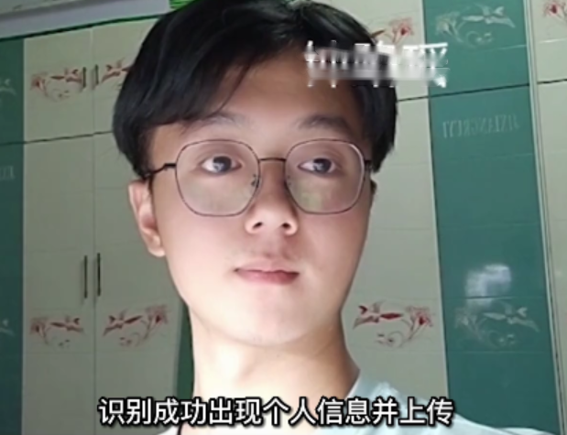
效果演示
HoloLens 2端
HoloLens 2 识别二维码获取采样管ID，并进行人脸识别操作，实现人员-试管关联
HoloLens 2 进行人脸识别操作，实现信息的识别和录入，完成人员-试管关联

Slide 11
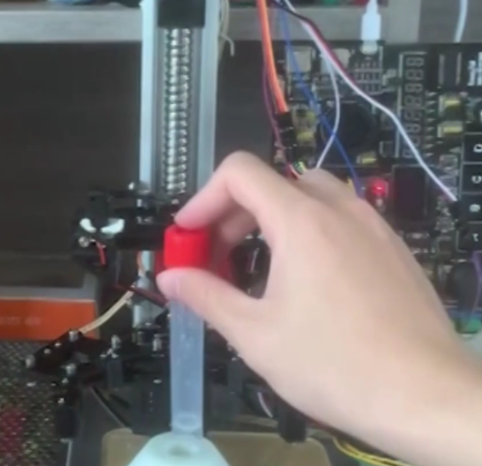
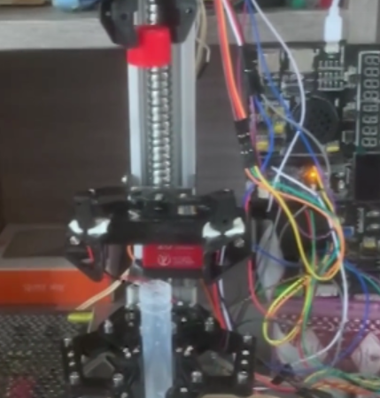
效果演示
一体式回收机器人端
放置采样管
机械臂夹持
舵机操作开盖

Slide 12
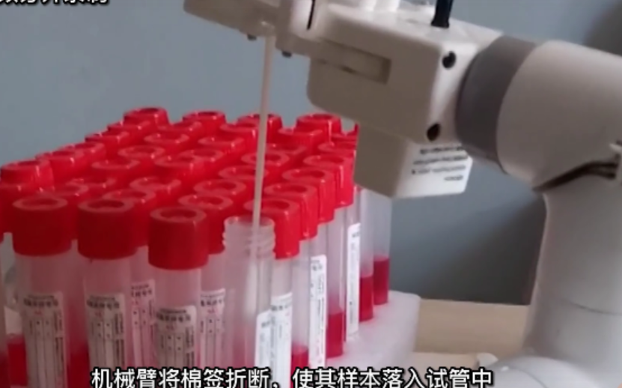
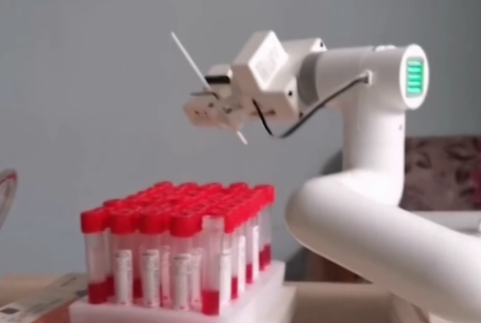
效果演示
机械臂端
首先操控机械臂对检测者进行核酸检测
检测完，将棉签放入试管并折断
将剩下的棉签回收并再次检测

Slide 13
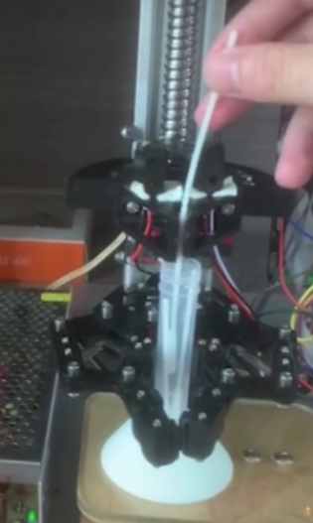
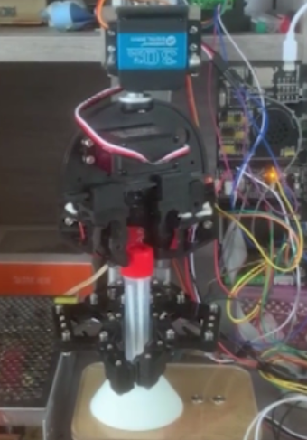
效果演示
一体式回收机器人端
棉签的夹持
舵机操作关盖

Slide 14
智能辅助核酸采样系统
打造国内领先采样系统
构建园区防疫智慧屏障

